Slide 1
Meteorologija

Slide 2
Meteorologija
Meteorologija ili vremenoslovlje je znanost o Zemljinoj atmosferi i promjenama u njoj i grana je geofizike.
Meteorologija proučava promjene vremena oko nas.

Slide 3
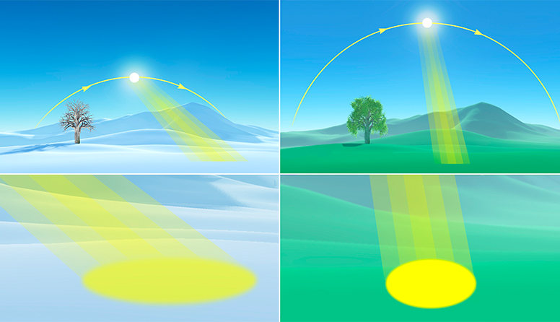
Pojave
Neke od glavnih pojava koje se proučavaju jesu količina i vrsta oborina, grmljavinske oluje, tornadi, tropski cikloni i tajfuni.

Slide 4

Razvoj meteorologije
Bitan utjecaj vremena na ljude i ljudske aktivnosti doveo je do razvoja znanosti o prognoziranju vremena.
Razvoj meteorologije započeo je tek polovinom 17. stoljeća, primjenom prvih mjernih instrumenata za mjerenje meteoroloških pojava.

Slide 5
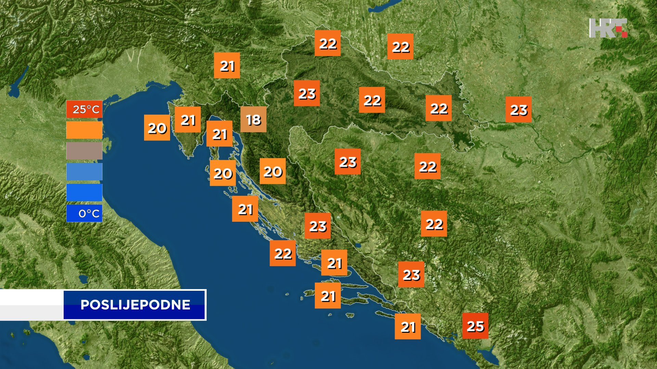
Vremenska prognoza
Prognoza vremena ili predviđanje vremena je znanstveno utemeljeno predviđanje vremenskih prilika.
Kratkoročne prognoze odnose se obično na 3 dana, srednjoročne prognoze daju se za razdoblje od 3 do 7 dana, a dugoročne prognoze za razdoblje dulje od 10 dana, na primjer za jedan mjesec ili godišnje doba.

Slide 6
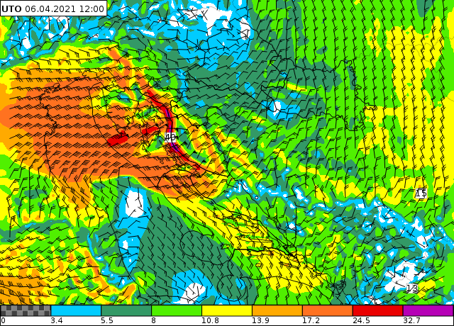
Specijalne prognoze
Osim toga postoje i specijalne prognoze, koje se daju za posebne namjene, kao i neposredni izgledi za razvoj vremena od samo nekoliko sati unaprijed.
O duljini prognoziranoga razdoblja ovisi i sadržaj prognoze: kratkoročne prognoze sadrže tijek vremena i, u pravilu, veličinu prognoziranih meteoroloških pojava na određenom području te danas općenito imaju vrlo visok stupanj uspješnosti, a srednjoročne su prognoze općenite i u pravilu grubo naznačuju karakter vremena.
Specijalne prognoze vremena izrađuju se na primjer za potrebe zrakoplovstva tako da se za određenu rutu predviđa razvoj vremenskih prilika na određenim visinama, za potrebe pomorstva uključuju uz meteorološke pojave i stanje mora na određenom akvatoriju, dok se za potrebe vojske, privrede i prometa u prognozama specificiraju meteorološke pojave značajne za odvijanje planiranih operacija.

Slide 7

Dugoručne prognoze
Dugoročne su prognoze još u eksperimentalnoj fazi i sadrže značajke vremena izražene odstupanjem meteoroloških pojava od srednjih vrijednosti za promatrano razdoblje i područje.

Slide 8
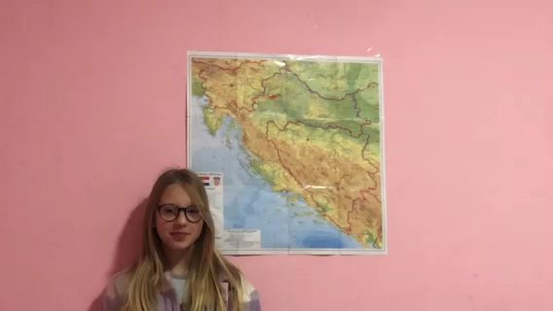

Slide 9
Izradila
Nika Topolovec 4.b

